Slide 1
Роль информационной деятельности в современном обществе
Преподаватель-организатор ОБЖ
Полукарова Е.А.
Notes:
Для развития человеческого общества необходимы материальные, инструментальные, энергетические и другие ресурсы, в том числе и информационные.

Slide 2
Информационное общество – общество, в котором большинство работающих занято производством, хранением, переработкой и реализацией информации, особенно высшей ее формы – знаний.
Notes:
Информация представляет собой один из основных, решающих факторов, который определяет развитие технологии и ресурсов в целом. В связи с этим, очень важно понимание не только взаимосвязи развития индустрии информации, компьютеризации, информационных технологий с процессом информатизации, но и определение уровня и степени влияния процесса информатизации на сферу управления и интеллектуальную деятельность человека

Slide 3
Проблемам информации вообще и управлению как информационному процессу уделяется очень большое внимание, обусловленное следующими объективными процессами:
• человечество переживает информационный взрыв. Рост циркулирующей и хранящейся в обществе информации пришел в противоречие с индивидуальными возможностями человека по ее усвоению;
• развитие массово - коммуникационных процессов;
• потребность разработки общей теории информации;
• развитие кибернетики как науки об управлении;
•

Slide 4
Проблемам информации вообще и управлению как информационному процессу уделяется очень большое внимание, обусловленное следующими объективными процессами (продолжение):
проникновение информационных технологий в сферы социального бытия;
• исследования в области естественных наук подтверждают роль информации в процессах самоорганизации живой и неживой природы;
• актуализация проблемы устойчивого развития, становление информационной экономики, главной движущей силой которой является информационный потенциал, информационные ресурсы;
• проблема перспективы развития человечества как целостности делает необходимой постановку вопроса о критерии прогресса в современных условиях.

Slide 5
Отличительные черты:
увеличение роли информации, знаний и информационных технологий в жизни общества;
возрастание числа людей, занятых информационными технологиями, коммуникациями и производством информационных продуктов и услуг в валовом внутреннем продукте;
нарастающая информатизация общества с использованием телефонии, радио, телевидения, сети Интернет, а также традиционных и электронных СМИ;
создание глобального информационного пространства, обеспечивающего:
эффективное информационное взаимодействие людей,
их доступ к мировым информационным ресурсам
удовлетворение их потребностей в информационных продуктах и услугах.
Notes:
В конце XX в. термины информационное общество и информатизация прочно заняли свое место, причём не только в лексиконе специалистов в области информации, но и в лексиконе политических деятелей, экономистов, преподавателей и ученых. В большинстве случаев это понятие ассоциировалось с развитием информационных технологий и средств телекоммуникации, позволяющих на платформе гражданского общества (или, по крайней мере, декларированных его принципов) осуществить новый эволюционный скачок и достойно войти в следующий, 21-й век уже в качестве информационного общества или его начального этапа.
В отличие от революций, происходящих в человеческом обществе, каждый информационный "скачок" вперед не уничтожал, а вбирал в себя и усовершенствовал достижения предыдущих этапов

Slide 6
Основные характеристики информационного общества определяются по следующим критериям:
Технологический: ключевой фактор - информационные технологии, которые широко применяются в производстве, учреждениях, системе образования и в быту.
Социальный: информация выступает в качестве важного стимулятора изменения качества жизни, формируется и утверждается «информационное сознание» при широком доступе к информации.
Экономический: информация составляет ключевой фактор в экономике в качестве ресурса, услуг, товара, источника добавленной стоимости и занятости.
Политический: свобода информации, ведущая к политическому процессу, который характеризуется растущим участием и консенсусом между различными классами и социальными слоями населения.
Культурный: признание культурной ценности информации посредством содействия утверждению информационных ценностей в интересах развития отдельного индивида и общества в целом.
Notes:
Настоящее время характеризуется небывалым ростом объема информационных потоков. Это относится практически к любой сфере деятельности человека. Наибольший рост объема информации наблюдается в промышленности, торговле, финансово-банковской и образовательной сферах. Например, в промышленности рост объема информации обусловлен увеличением объема производства, усложнением выпускаемой продукции, используемых материалов, технологического оборудования, расширением внешних и внутренних связей экономических объектов в результате концентраии и специализации производства.

Slide 7
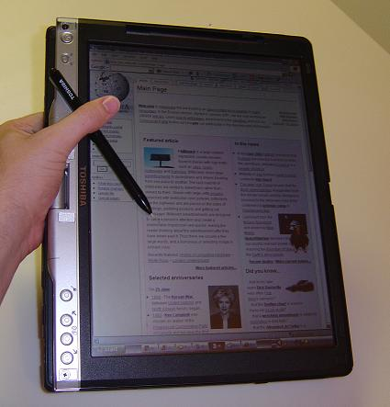
Сейчас информационные технологии превратились в самостоятельный и довольно прибыльный вид бизнеса, который направлен на удовлетворение разнообразных информационных потребностей широкого круга пользователей.

Slide 8

Использование современных информационных технологий обеспечивает почти мгновенное подключение к любым электронным информационным массивам (таким как базы данных, электронные справочники и энциклопедии, различные оперативные сводки, аналитические обзоры, законодательные и нормативные акты и т.д.), поступающим из международных, региональных и национальных информационных систем и использование их в интересах успешного ведения бизнеса.

